Slide 1
חגיגות עצמאות למדינת ישראל
עצמאות פיננסית

Slide 2
סיפור מקרה

Slide 3
תקופת הצנע בישראל
בעשור הראשון לחיי המדינה נקלעה ישראל למספר קשיים כלכליים שנגרמו עקב:
גלי עלייה מסיביים למדינה. לדוגמא, בין השנים השנים 1949 ל-1951 עלו 700 אלף יהודים לישראל, וגרמו לאוכלוסיה לגדול פי שניים.
רוב העולים הגיעו כמעט חסרי כל לישראל. לכן, המדינה הייתה צריכה לספק להם דיור, מזון, עבודות יזומות ועוד.
המדינה הייתה נתונה במצב בטחוני מורכב ולכן משאבים רבים הוקצו לביטחון.
כמדינה בראשית דרכה היה צריך לפתח תשתיות (כבישים, מבני ציבור ועוד).

Slide 4
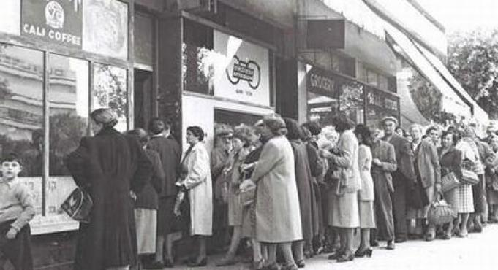
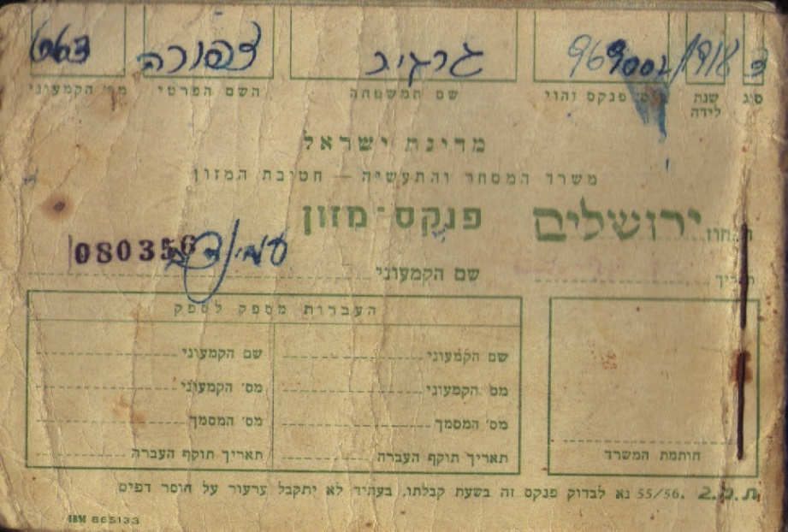
תקופת הצנע בישראל
כדי לצלוח משימה זו וללא כל הון בקופת המדינה החדשה, המדינה החליטה להיכנס למשטר צנע שבו כל אזרח תוקצב בתלושי מזון. בצורה זו היה אפשר לחלק את מעט האוכל בין כלל האזרחים.
התור למזון בתל אביב
פנקס מזון לדוגמא:
דוגמא לתקציב ביצים:
תור למזון, תל אביב, 1954. צילום: האנס פין, לשכת העיתונות הממשלתית
מתוך: ויקיפדיה
מתוך: חדשות בן עזר, גיליון 67

Slide 5
שאלות לדיון
אילו יתרונות היו למדיניות הצנע? אילו חסרונות?
על פי היתרונות והחסרונות שהצגתם, באיזו מידה לדעתכם המדינה נהגה באחריות בעשור הראשון?
לאחר שמדינת ישראל הכריזה על עצמאות ב-1948, אילו צעדים הייתה צריכה לנקוט במטרה ליישם את העצמאות גם במישור הכלכלי?
באיזו מידה אתם מסכימים עם הטענה שהשיפור במצב הכלכלי בישראל היום הוא פרי השקעתה של המדינה בראשית דרכה?
באיזו מידה רלוונטי לכם, כבני נוער, בתחילת דרככם הבוגרת ללמוד ולהפיק לקחים מהחלטותיה של מדינת ישראל בתחילת דרכה?

Slide 6
עצמאות פיננסית

Slide 7
אילו הישגים כלכליים השיגה המדינה מאז הקמתה?
להכפיל את מספר תושביה פי 14.5
להגדיל את התוצר הלאומי הגולמי (תל"ג) פי יותר מ-100
(מנתון זה ניתן להסיק כי באופן ממוצע כל תושב שיפר את מצבו הכלכלי פי 5)
לבסס תעשיית היי-טק מתקדמת ובולטת גם במישור הבינלאומי
להיכנס תוך פרק זמן קצר לרשימת המדינות המפותחות

Slide 8
עצמאות
(מתוך: מילון ספיר) "אי- תלוּת בַּאחֵרים, עמידה בִּרשוּת עצמו: לאחר האירוּע הוא איבֵּד את העצמאות והיה זקוק לעזרתם של אחרים"
לרגל יום העצמאות של מדינת ישראל לפניכם שאלון בסגנון "בחן את עצמך":
עד כמה אתם עצמאיים (פיננסית)?

Slide 9
האם אתם בודקים את עלות המוצרים שאתם קונים?
ברור! כבר מגיל 5 בכל קנייה ולכל מוצר
תלוי בסכום הקניה
המחיר זה לא מה שחשוב לי בקניה

Slide 10
איזה מהמוצרים הבאים הוא בעל מחיר אחיד בכל המכולות לאור סבסוד ממשלתי?
כיכר לחם אחיד (כהה)
לחם
סמאטרפון

Slide 11
קניתם בסופר ממתקים לטיול ובבית גיליתם שחלה טעות בחשבון. מה תעשו?
אחזור לסופר, אציג את הקבלה לקופה הראשית יחד עם סל המוצרים ואבקש שיתקנו זה באופן מיידי.
אשמור את הקבלה ובפעם הבאה שאגיע לסופר אנסה להסביר להם את הטעות.
לא לקחתי בכלל את הקבלה אחרי הקנייה, וגם אם כן- בטוח שלא עברתי עליה.

Slide 12
האם התחלתם לחשוב כיצד לממן את רישיון הנהיגה שלכם?
התחלתי לחסוך כבר בקיץ הקודם...!
שוחחתי עם ההורים בנושא אבל עדיין לא התעמקתי בזה.
יהיה בסדר. כשנגיע לגשר נעבור אותו.

Slide 13
סבא וסבתא נתנו לכם 300 ש"ח מתנה ליום ההולדת. האם תבזבזו אותם בדיוק כמו 300 ש"ח שעבדתם עבורם?
כסף זה כסף, ולא משנה איך הוא הגיע לידיי עלי לנהוג בו באחריות!
יש הבדל קל. אנהג באחריות רבה יותר עם כסף שעבדתי עבורו.
למה רק 300 ש"ח? סבא וסבתא של עידו נתנו לו 400 ש"ח ליום ההולדת.

Slide 14
האם תכננתם ליזום שיחה עם הוריכם לפני היציאה לחופש הגדול לגבי ההוצאות לבילויים בקיץ?
זה הקיץ שלי והאחריות עליי בלבד. אני אבזבז רק מה שארוויח וכמובן שאשמור גם כסף בצד לרישיון.
נראה לי שאזום איתם שיחה כדי שנחשב את עלות התכנונים שלי לקיץ. אנחנו נחשוב כמה מתוך זה באחריותי ובכמה יעזרו לי.
זה לא עובד אצלנו ככה במשפחה. האחריות של ההורים עליי היא עד גיל 18 ולכן הם נותנים לי את כל הכסף לחופש.

Slide 15
מהי האסוציאציה הראשונה שעולה לכם מהמילה חיסכון?
תכנון / עתיד / הגשמת חלומות
פיננסי / בנק / ריבית
קמצנים / פראיירים / זקנים

Slide 16
סכמו את הנקודות

Slide 17
לוח תוצאות
7-9 – מגיל קטן ניחנתם ביכולות כלכליות גבוהות. אתם עצמאיים ואחראים על כספכם, כמו גם על כספם של בני משפחה נוספים או חברים. תמשיכו בדרך הזו ותוכלו לנהל חיים בוגרים עצמאיים נוחים וטובים. ישר כח!
10-15 – אתם לומדים לאט-לאט לקחת אחריות מלאה על חייכם הכלכליים. אפשר להתאמץ עוד קצת ולשים לב לפרטים הקטנים, ועם טיפה יותר מאמץ בהחלט תוכלו להיות עצמאיים כלכלית בחייכם הבוגרים, מה שיוביל אתכם לניהול נבון של חייכם וכספכם.
16-21 – אחריות כלכלית לא מדברת אליכם. אתם לא רואים צורך להשתפר כלכלית וזו סכנה- אם תמשיכו בדרך זו יש מצב שתידרדרו לכדי הלוואות וחובות. אתם עדיים צעירים וזה בדיוק הזמן לקחת אחריות על חייכם ולהתרגל לחיות אחרת, דבר שיועיל גם לכם באופן אישי ולא פחות מכך למשפחותיכם הנוכחיות והעתידיות. סומכים עליכם שאתם מסוגלים לכך! אז צאו לדרך, ואל תשכחו לבחון את עצמכם שוב ביום העצמאות הבא של המדינה ☺

